Slide 1

Marktvormen en marktfalen
20/2/21

Slide 2

Hoofdstuk 1 | Marktvormen
1.1 Een perfecte markt
1.2 De enige aanbieder
1.3 Je onderscheiden van de concurrent
1.4 Veel verschillende concurrenten

Slide 3
1.1 Een perfecte markt
Homogeen product:
Producten die van elke afnemer hetzelfde zijn in de ogen van de consument.
Op welke markt kom je als startend bedrijf terecht?
Het is belangrijk om een aantal zaken goed te onderzoeken:
Het aantal aanbieders op de markt
Homogeen of heterogeen product
Marktomvang
Winstgevendheid
Toetredingsdrempels
Heterogeen product:
Producten die van elke afnemer verschillend zijn in de ogen van de consument.
Toetredingsdrempels:
Investeringen die nodig zijn om tot een markt te kunnen toetreden.

Slide 4
1.1 Een perfecte markt
Marktvorm:
Bepaalde kenmerken waaraan een markt voldoet.
Op welke markt kom je als startend bedrijf terecht?
Het is belangrijk om een aantal zaken goed te onderzoeken:
Het aantal aanbieders op de markt
Homogeen of heterogeen product
Marktomvang
Winstgevendheid
Toetredingsdrempels
Deze twee factoren bepalen de marktvorm waarvan sprake is.

Slide 5
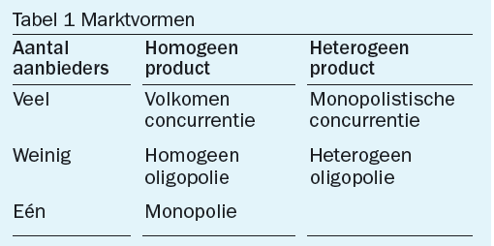
1.1 Een perfecte markt
Hoeveelheidsaanpasser:
Een producent die alleen zijn hoeveelheid kan aanpassen. De marktprijs is voor de producent een vast gegeven.
De prijs ontstaat door vraag en aanbod
Producenten zijn enkel hoeveelheidsaanpassers

Slide 6
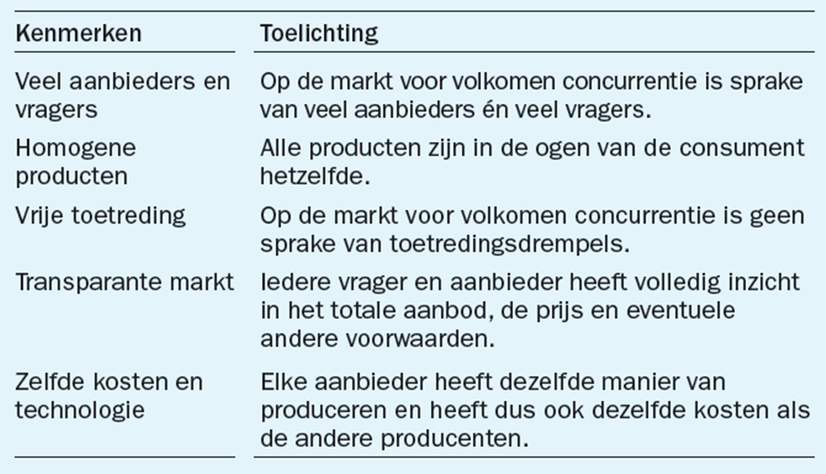
1.1 Een perfecte markt
Kenmerken volkomen concurrentie

Slide 7
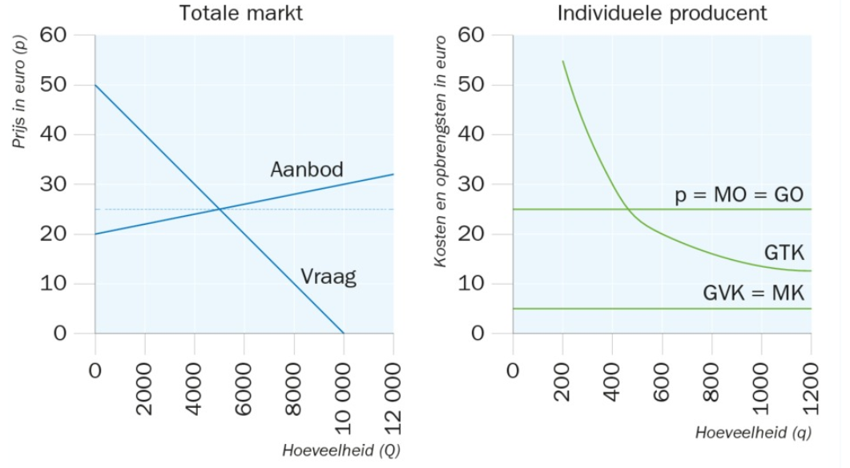
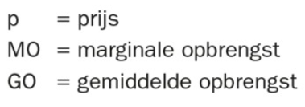
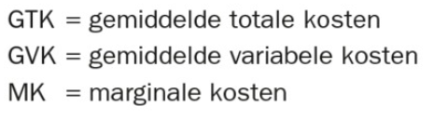
1.1Een perfecte markt
Het marktmodel op een markt van volkomen concurrentie ziet er als volgt uit:
Prijsvorming: voor de individuele aanbieder is de prijs een gegeven
p = MO = GO is een horizontale lijn

Slide 8
1.1Een perfecte markt
Het punt waar de GO-lijn en de GTK-lijn elkaar snijden ligt het break-even-punt.
Voorbij dit punt wordt er winst gemaakt.
Omdat op elke productiehoeveelheid MO > MK, zal de winst altijd toenemen bij extra productie.
Winst wordt alleen begrensd door de productiecapaciteit. Hier is de winst maximaal.
Break-even-punt:
De afzet waarbij de totale kosten en totale opbrengsten aan elkaar gelijk zijn. De winst is dan nul.
Winst maximalisatie:
De producent de combinatie van prijs en afzet waarbij de winst maximaal is.

Slide 9
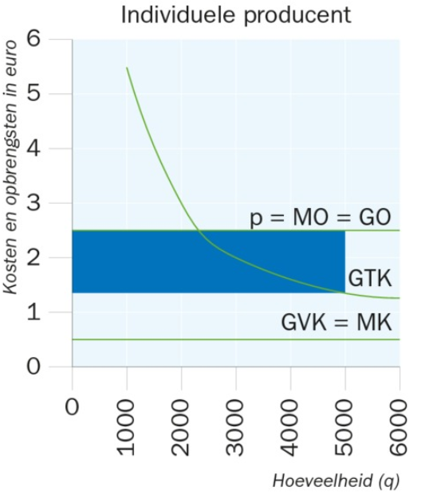
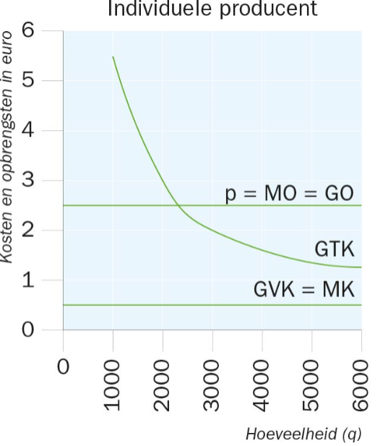
1.1Een perfecte markt
Maximale winst bij volkomen concurrentie
Des te meer je verkoopt des te groter het verschil tussen GO en GTK.
Door afzet te maximaliseren behaalt een producent de grootste totale winst.
Maximale productiecapaciteit is 5.000.
Hier is ook de winst maximaal.

Slide 10
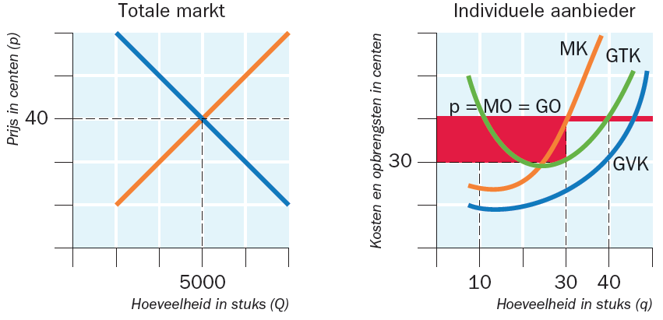
1.1Een perfecte markt
Als de variabele kosten niet proportioneel verlopen, maar volgens de wet van toe- en afnemende meeropbrengsten, ziet het marktmodel er anders uit.
Ook in dit marktmodel kun je aangeven wanneer de winst maximaal is (wederom bij MO = MK).
In de rechtergrafiek is te zien dat
Individuele aanbieder hoeveelheidsaanpasser is
Geen marktmacht bezit
Kostenlijnen een U-vormig verloop hebben

Slide 11
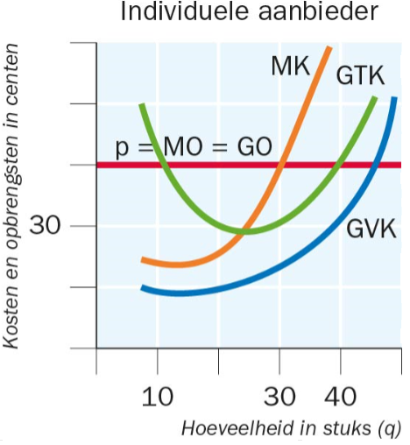
1.1Een perfecte markt
Markt van volkomen concurrentie
Maximale winst bepalen
Zoek naar snijpunt MO = MK
Bepaal de hoeveelheid bij het snijpunt
Bepaal GTK bij deze hoeveelheid
Verschil tussen GO en GTK geeft de winst aan
Arceer rechthoek door basis q en hoogte (GO – GTK)

Slide 12
1.1Een perfecte markt
Markt van volkomen concurrentie
Naast maximale winst kan een ondernemer andere doelstellingen hebben:
- Maximale omzet: deze bereikt een ondernemer als er maximaal geproduceerd wordt: de hele productiecapaciteit wordt gebruikt.
- Break-even-punt: deze bereikt een ondernemer als de opbrengsten gelijk zijn aan de kosten: GO = GTK.

Slide 13
1.2 De enige aanbieder
Natuurlijk monopolie
Staatsmonopolie
Technisch monopolie
Feitelijk monopolie

Slide 14
1.2 De enige aanbieder
Als enige aanbieder kun je zelf de prijs bepalen; de consument bepaalt hoeveel zij voor deze prijs afneemt.
Hierdoor is de vraaglijn gelijk aan de gemiddelde opbrengstenlijn (GO).
Doelstelling bij het bepalen van de prijs is:
  Maximale omzet (bij MO = 0)
  Maximale winst (bij MO = MK)
  Break-even-punt (bij GO = GTK)
Prijszetter:
Een aanbieder die voldoende marktmacht heeft om zijn eigen verkoopprijs te bepalen.

Slide 15
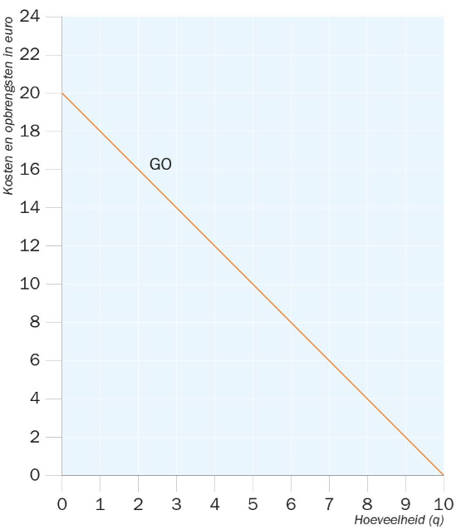
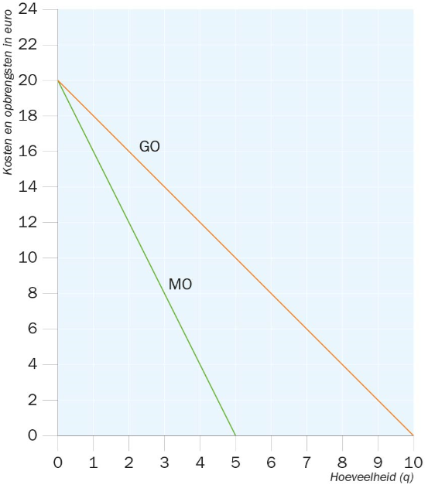
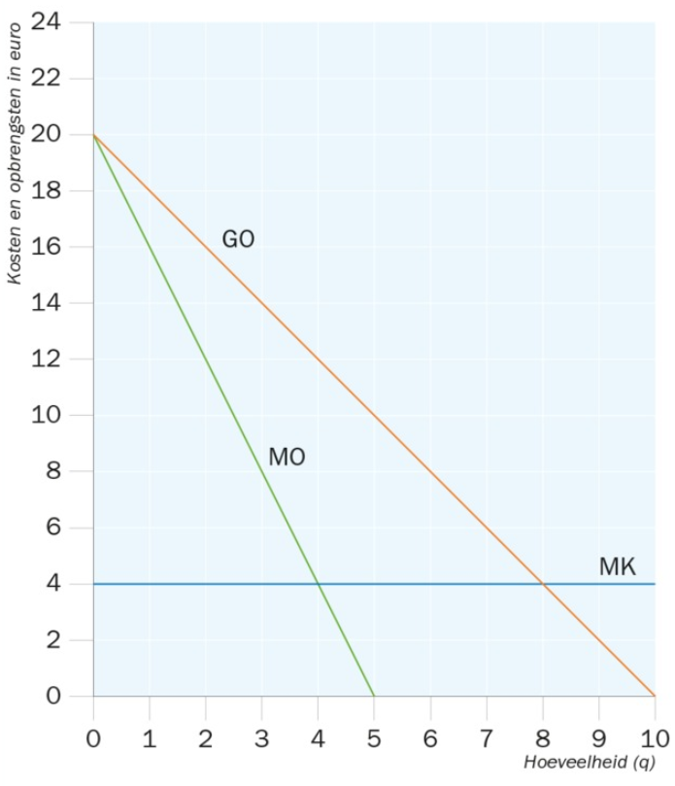
1.2 De enige aanbieder
Gemiddelde en marginale kosten en opbrengsten van een monopolist
GO = vraagcurve, geeft aan hoeveel een monopolist bij iedere prijs kan afzetten
MO = afgeleide van GO, daalt altijd twee keer zo snel
MK = de extra kosten als je één extra product verkoopt

Slide 16
1.2 De enige aanbieder
Zolang MO > MK Totale winst neemt toe bij extra productie
Winst is maximaal
Zodra MO = MK Geen extra winst meer bij extra productie
Zolang MO < MK Totale winst neemt af bij extra productie

Slide 17
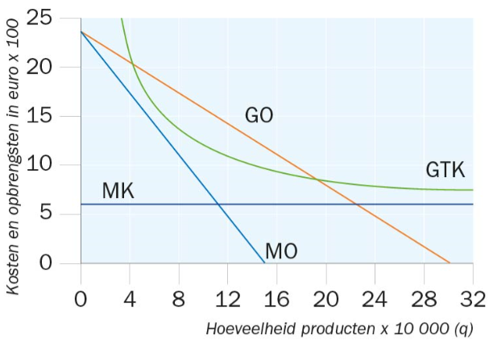
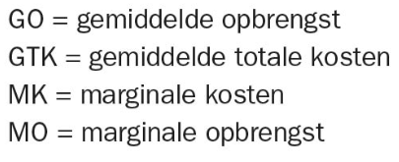
1.2 De enige aanbieder
Maximale winst arceren
Stap 1 Neem snijpunt MO = MK
Stap 2 Bepaal welke hoeveelheid (q)
hierbij hoort
Stap 3 Bepaal de prijs bij deze
hoeveelheid
Stap 4 Bepaal snijpunt met GTK
Stap 5 Teken de rechthoek en arceer de
oppervlakte

Slide 18
1.2 De enige aanbieder
Een ondernemer met marktmacht kan de winst verhogen door prijsdiscriminatie toe te passen in verschillende marktsegmenten.
Een voorbeeld hiervan zijn piek- en daluren te rekenen in het openbaar vervoer. De treinreis is hetzelfde, de prijs verschilt.
Prijsdiscriminatie:
Wanneer een bedrijf hetzelfde product tegen verschillende prijzen aan verschillende klanten verkoopt.

Slide 19
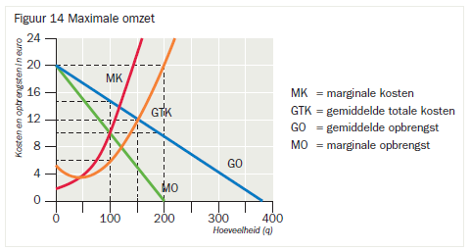
1.2 De enige aanbieder
Naast maximale winst kan een ondernemer andere doelstellingen hebben:
- Maximale omzet: deze bereikt een ondernemer
als er maximaal geproduceerd wordt: MO = 0.
Break-even-punt: deze bereikt een ondernemer
als de opbrengsten gelijk zijn aan de kosten:
GO = GTK.

Slide 20
1.3 Je onderscheiden van de concurrent
Prijsconcurrentie:
Producenten concurreren met elkaar op basis van prijs.
Niet-prijsconcurrentie:
Producenten concurreren met elkaar op basis van andere producteigenschappen dan prijs, bv kwaliteit en service.
Producenten verwerven marktmacht door:
Prijsconcurrentie
Niet-prijsconcurrentie

Slide 21
1.3 Je onderscheiden van de concurrent
Concurrentie
Prijsstarheid:
Producenten veranderen de verkoop-prijzen van producten niet bij wijzigingen in de productiekosten.
Prijs
concurrentie
Niet-prijs
concurrentie
Prijs
Prijs
Beide opties zijn onaantrekkelijk, met als gevolg dat er prijsstarheid in de markt optreedt.
Afzetdaling
Toetreding nieuwe concurrenten
Daling winstmarge
Prijzenoorlog

Slide 22
1.3 Je onderscheiden van de concurrent
Concurrentie
Productdifferentiatie:
Producenten onderscheiden zich van elkaar op product, service en marketinginspanningen.
Prijs
concurrentie
Niet-prijs
concurrentie
Kwaliteit / kenmerken
Marketing-
inspanningen
Dienstverlening
Vormen van productdifferentiatie

Slide 23
1.3 Je onderscheiden van de concurrent
Kartel:
Producenten maken verboden afspraken met concurrenten om de concurrentie te verminderen.
In een oligopolie is vaak sprake van hevige concurrentie (prijs of niet-prijs).
Om deze concurrentie te verminderen maken producenten soms verboden kartelafspraken, over:
Prijs
Productieomvang
Verdeling van de markt
Etc.

Slide 24
1.4 Veel verschillende concurrenten
Meer aanbieders, dus minder marktmacht dan oligopolie of monopolie.

Slide 25
1.4 Veel verschillende concurrenten
Overname:
Een bedrijf koopt een ander bedrijf en het gekochte bedrijf valt onder controle van de koper.
Door succesvolle niet-prijsconcurrentie kan een producent de vraaglijn (GO) naar rechts laten verschuiven, ten koste van die van een concurrent.
Verschuiving van de GO lijn kan ook bereikt worden door:
Efficiënter te produceren
Overname van concurrenten
Fuseren met concurrenten
Het gevolg is dat het snijpunt van MO=MK naar rechts verschuift.
Fusie:
Twee voorheen zelfstandige bedrijven worden op basis van gelijkheid samengevoegd.

Slide 26
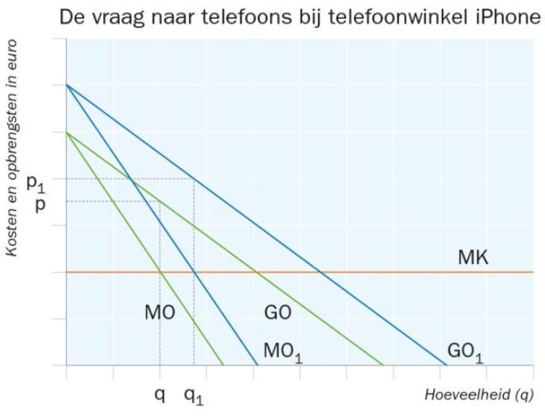
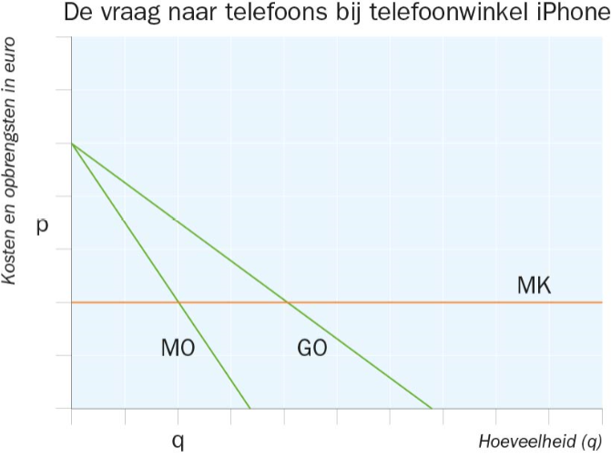
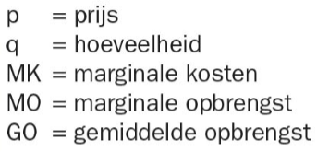
1.4 Veel verschillende concurrenten
Verschuiven GO-lijn
Aanbieder op een markt met monopolistische concurrentie is tot op zekere hoogte prijszetter.
Indien de aanbieder erin slaagt bij dezelfde prijs meer vragers te trekken, schuift de vraagcurve naar zijn specifieke product naar rechts.
Dit kan door bijvoorbeeld reclame en service.

